Slide 1
Das autonome Nervensystem
Dávid Csaba

Slide 2
Definition, Gliederung
Teil des Nervensystems, der
  Homöostase reguliert (also absolut Lebenswichtig)
  Innerviert die Eingeweide, Drüsen, Gefäße, glatte Muskulatur
  funktioniert fast immer unwillkürlich, und unbewusst
generell Efferenzen, und bei den Eigeweiden Afferenzen auch
Sympathicus, Parasympathicus, enterales Nervensystem

Slide 3
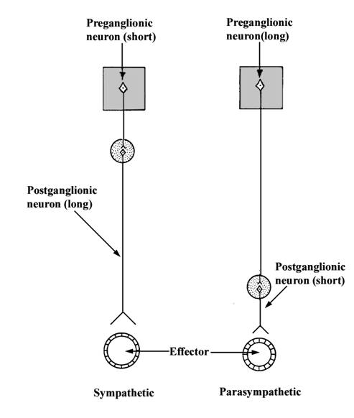
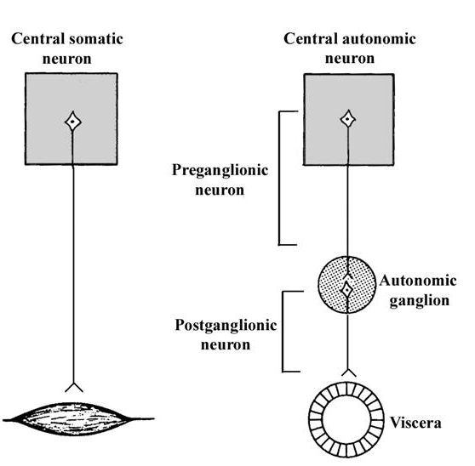
Somatisch vs autonom
cholinerg
cholinerg
cholinerg
adrenerg
cholinerg

Slide 4
Sympathisches Nervensystem
Diese wäre die Thema der 23. Vorlesung, die wegen eines Feiertages ausgefallen ist. Hier wird es nur kurz zusemmengefasst.
Funktion
  reguliert Körperfunktionen unter Stress, u.a. erhöht die Herzfrequenz und den Blutdruck, dilatiert Gefäße in quergestreiften Muskel, Piloerektio, erweiterung der Pupilla
  „Fight or Flight”
Lokalisation
  segmental aufgebaut
  präganglionäre Neuron in thorokalen und lumbalen Segmente des Rückenmarks
  Ganglien
    paravertebrale Ganglien: Truncus sympathicus
    prävertebrale Ganglien: unparige Ganglien, oft neben großen Gefäßstämme, zB. Ggl coeliacum

Slide 5
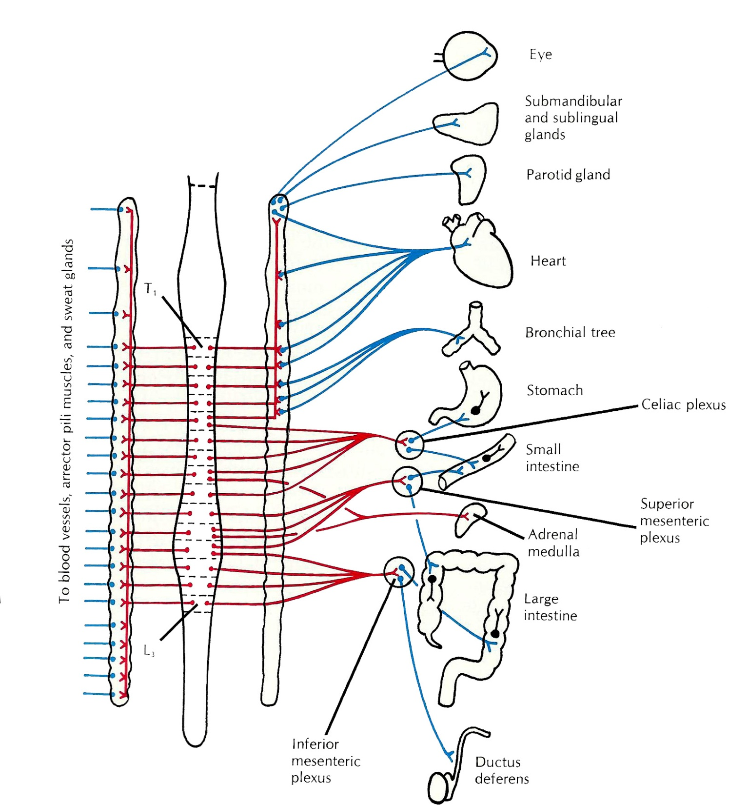
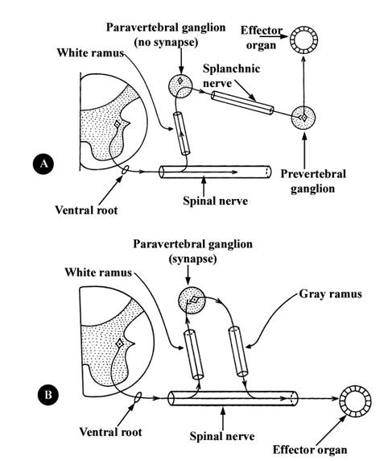
präganglionär
postganglionär
Baucheingeweide
Haut, thorakale Eingeweide

Slide 6
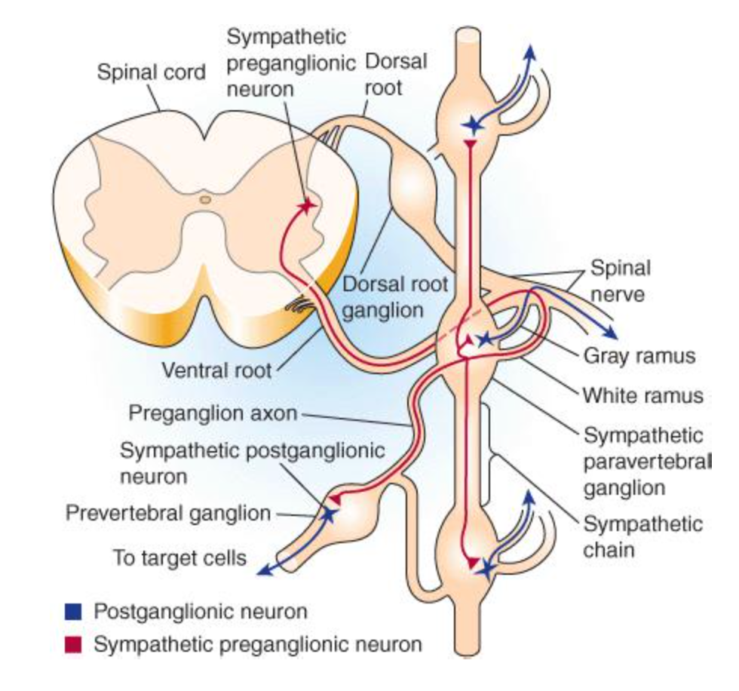
Truncus sympathicus
Innervierung der Körperwand (vasomotor, sudomotor, piloarrector)
Prävertebrale Ganglien
Innervierung der innreren Organe

Slide 7
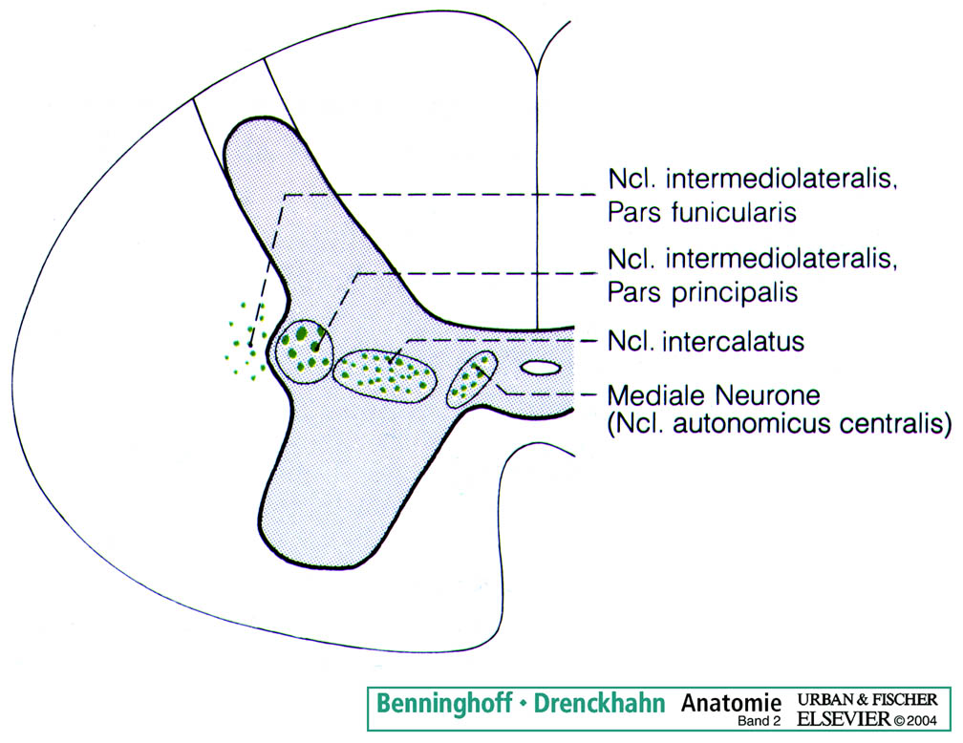
Zentrale (präganglionäre) Neurone
Zona intermedia des Rückenmarks
C8-L3
Körperwand, Extremitäten, Eingeweide
nur Eingeweide

Slide 8
Periphere (postganglionäre) Neurone
Truncus sympathicus
  20-25 Ganglien durch Rami interganglionares verbunden
  Pars cervicalis
  Pars thoracica
  Pars lumbalis
  Pars sacralis
Prävertebrale ganglien
  verstreute kleine und größere Ganglien entlang der Aorta und ihre Hauptäste

Slide 9
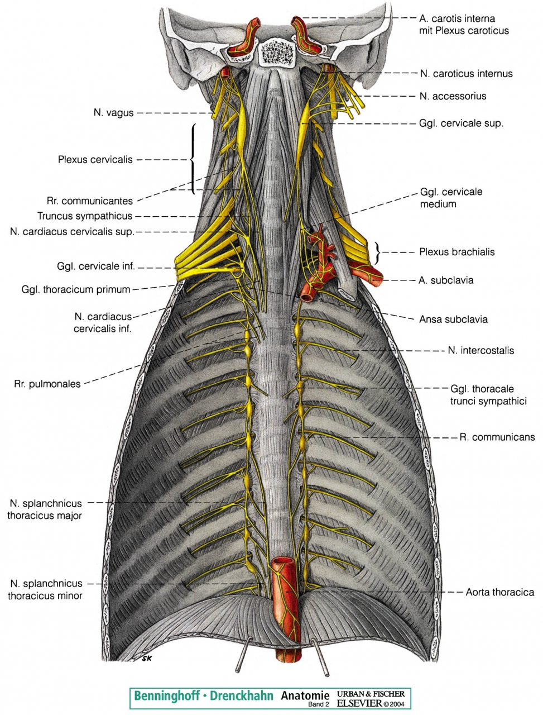
Truncus sympathicus Pars cervicalis
keine Rr communicantes albi!!!!
Ggl cervicale superius
  in der Höhe der 2. und 3. Halswirbelquerfortsatz
  gibt alle sympathische Faser des Kopfes ab (siehe zB. Pupilla, Paukenhöhle, Schweißdrüsen usw), aber auch richtung Thorax (zB. N cardiacus cervicalis sup)
Ggl cervicale medium
  Schleimhaut der Halseingeweide, Haut
  Schilddrüse
  N cardiacus cervicalis medius
Ggl stellatum (cevicothoracicum)
  Ggl cevicale inf + Ggl thoracicum primum (oder noch mehr)
  obere Extremität (Plexus brachialis)
  Plexus pulmonalis
  N cardiacus cervicalis inferior

Slide 10
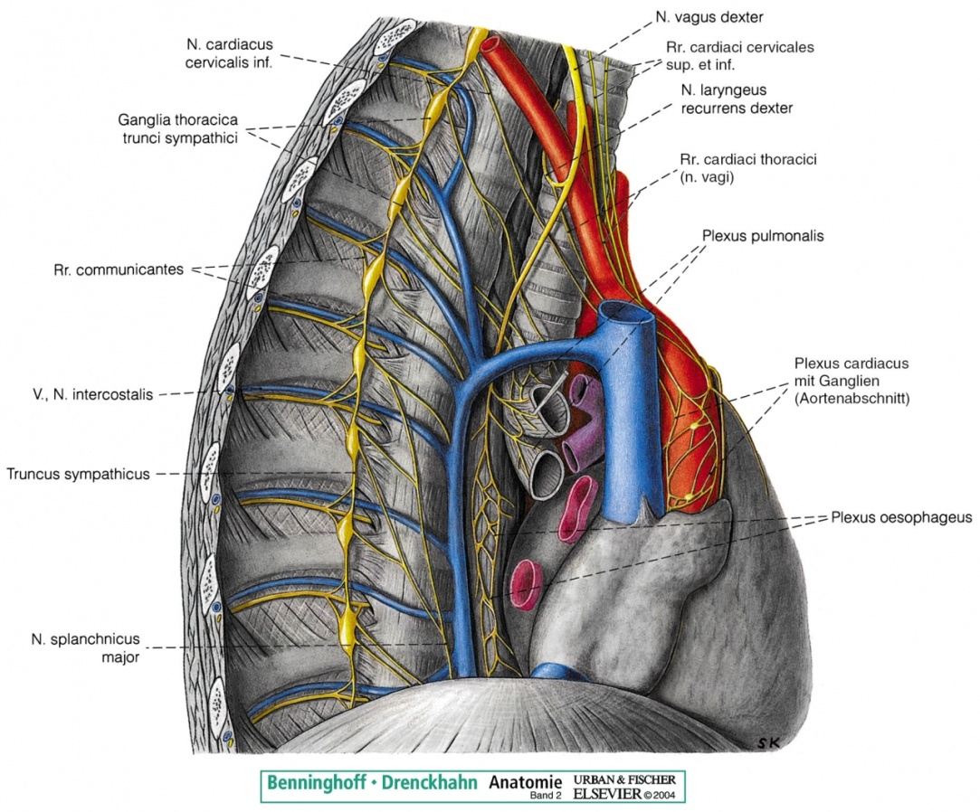
Truncus sympathicus Pars thoracica
Haut des Thorax
Nn cardiaci thoracici
Plexus pulmonalis
N splanchnicus minor et major (zu prävertebralen Ganglien)

Slide 11
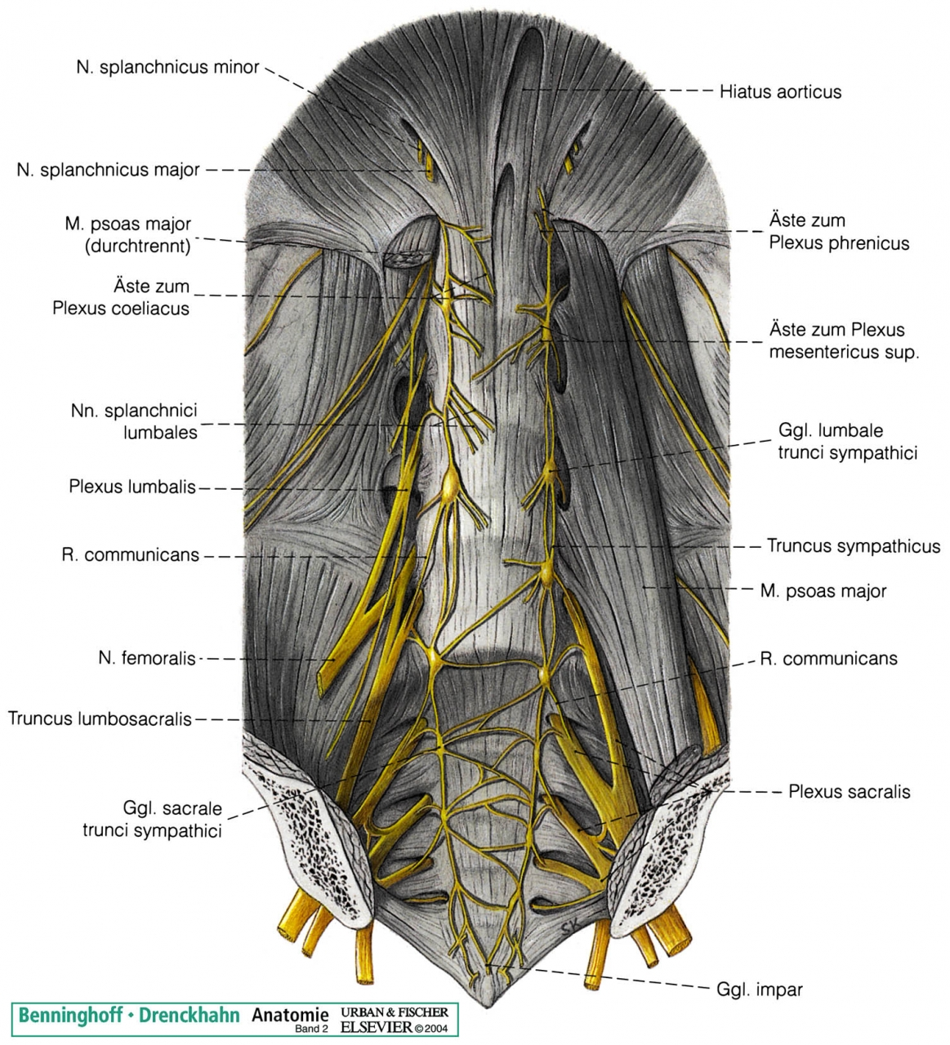
Truncus sympathicus Pars lumbalis
Nn splanchnici lumbales
Plexus hypogastricus superior
untere Extremität
Truncus sympathicus Pars sacralis
Nn splanchnici sacrales
Plexus hypogastricus inferior
keine Rr communicantes albi!!!!

Slide 12
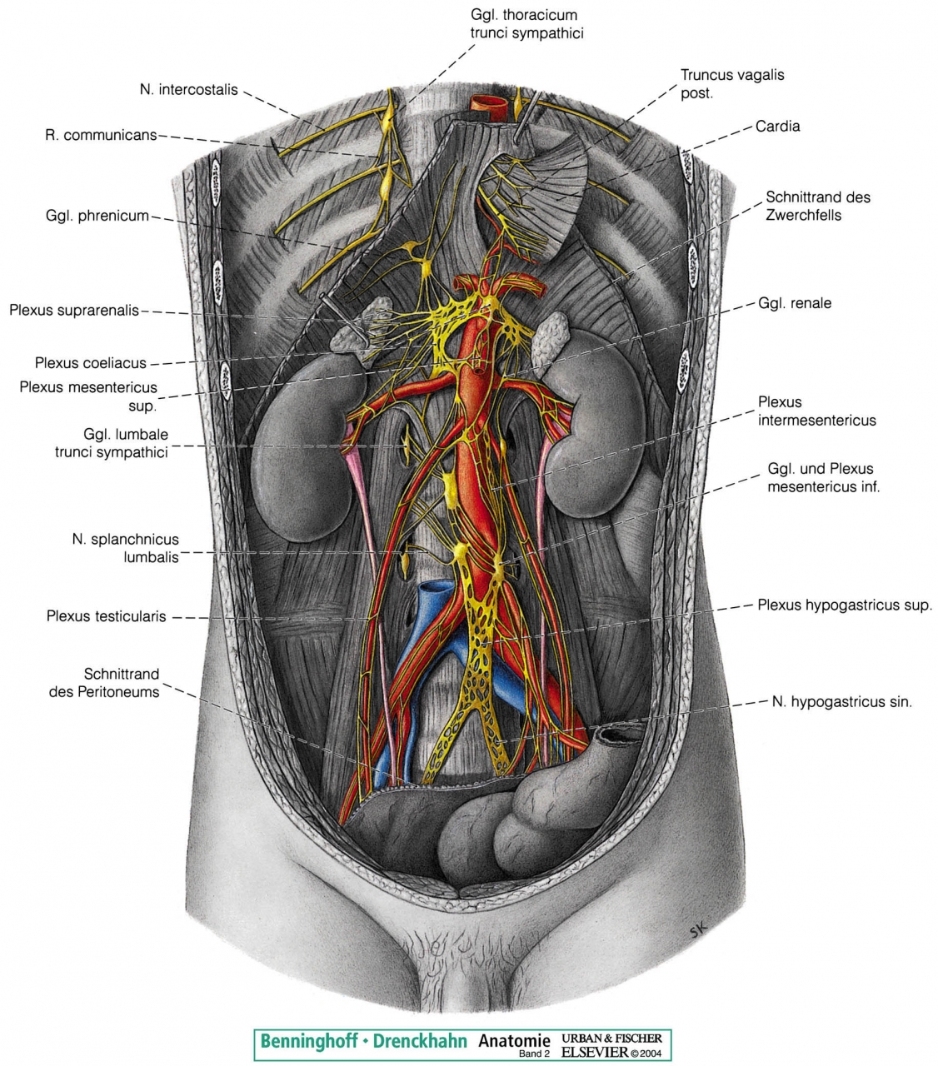
Prävertebrale Ganglien
Netzwerk aus Ganglien und Nerven
~parallel mit den Arterien

Slide 13
24. Das parasympathische Nervensystem. Vegetative Innervierung und Reflexe im Becken

Slide 14
Parasympathisches Nervensystem
Funktion
  untertützt die Körperfunktionen in Ruhe, u.a. senkt die Herzf- und Atemfrequenz, dilatiert aber die Gefäße in Eingeweiden (siehe Verdauung und Erektion)
Lokalisation
  Austrittstellen der Nerven
    Kranial
    Sakral
  Ganglien sind nah zu den Zielorgane, oder sogar in der Organwand

Slide 15
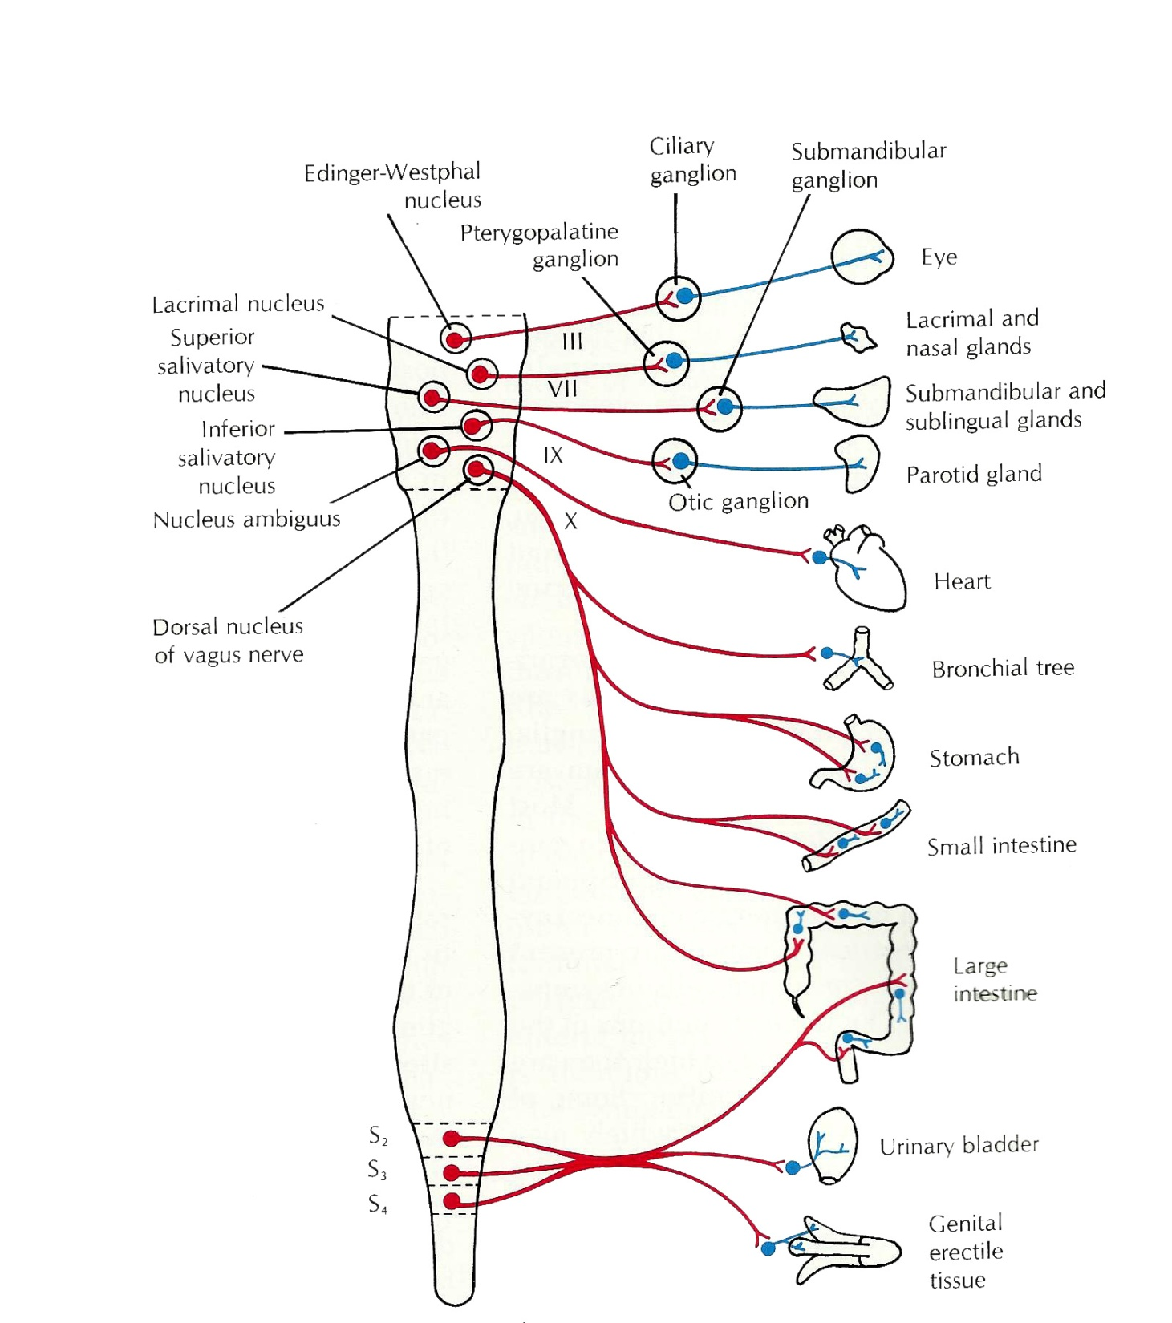
präganglionär
postganglionär
Superior salivatory nucleus

Slide 16
Kranialer Parasympathicus
Nucleus | präganglionäre Faser | Ganglion | Postganglionäre Faser | Zielorgan
Nucl accesorius N oculomotori | N oculomotorius (III) | Ggl ciliare | Nn ciliares breves | M ciliaris M sphincter pupillae
Nucl salivatorius superior | N petrosus major (VII) | Ggl pterygo-palatinum | N zygomaticus Rr orbitales Rr nasales Nn palatini (N maxillaris+N ophtalmicus) | Gl lacrimalis Drüsen der Nasenschleim-haut und des Gaumens
 | Chorda tympani (VII) | Ggl subman-dibulare | Rr glandulares (N lingualis) | Gl submandi-bularis, Gl sub-lingualis
Nucl salivatorius inferior | N petrosus minor (IX) | Ggl oticum | N auriculo-temporalis | Gl parotidea

Slide 17
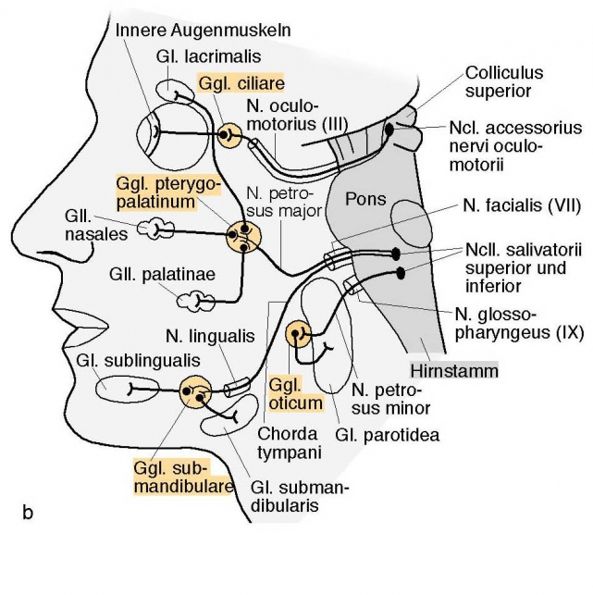
Kranialer Parasympathicus

Slide 18
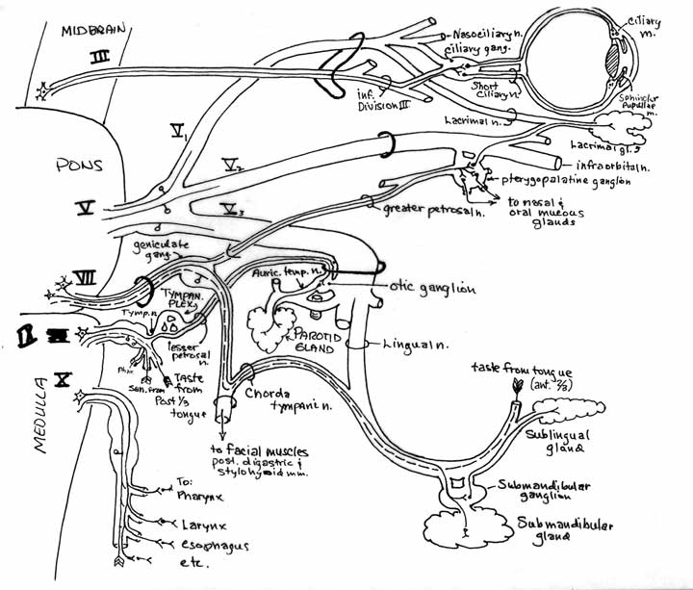

Slide 19
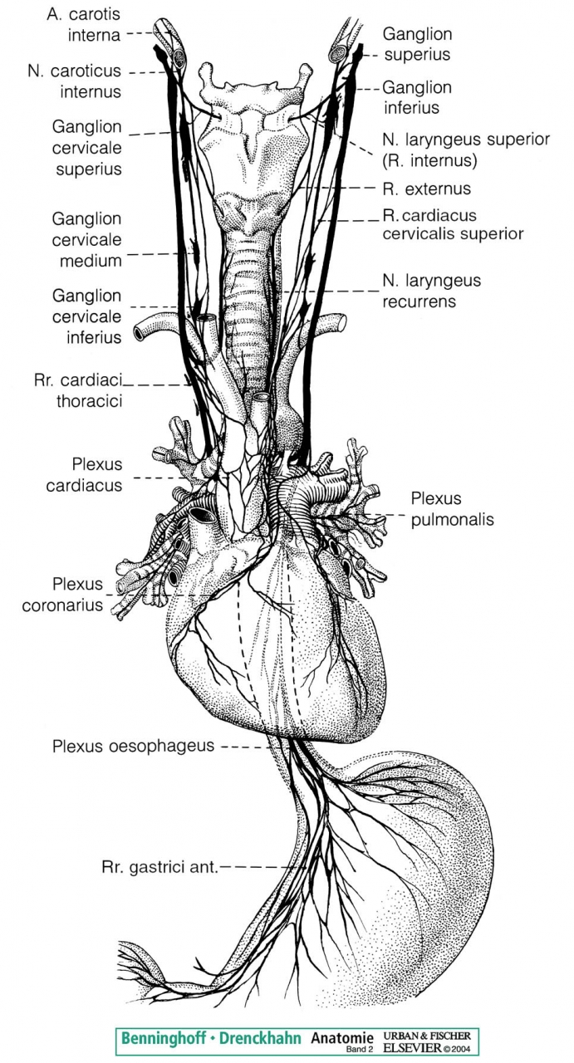
N vagus
Kerne
  Nucl. dorsalis nervi vagi (allgemein viszeromotor)
  Nucl. ambiguus (speziell viszeromotor)
  Nucl. tractus solitarii (allgemein und speziell viszerosensor)
  Nucl. spinalis nervi trigemini (allgemein somatosensor)
Präganglionäre Faser
  bilden fast den ganzen Nerv
Ganglien
  verstreut in der Wand der Zielorgane
  VORSICHT!! Ggl superius und inferius sind sensorische und nicht vegetative Ganglien!!!!!

Slide 20
Plexus viscerales
Geflechte, die gemischte sympatische und parasympathische, und sogar viszerosensorische Faser enthalten
Sie scheinen nicht nur Relais zu sein, sie besitzen integrative Funktionen auch (Interneurone)
Plexus pulmonalis (s.oben: Truncus sympathicus Pars thoracica)
Plexus cardiacus
Plexus aorticus abdominalis (s.oben: Prävertebrale Ganglien)
Plexus hypogastricus sup et inf

Slide 21
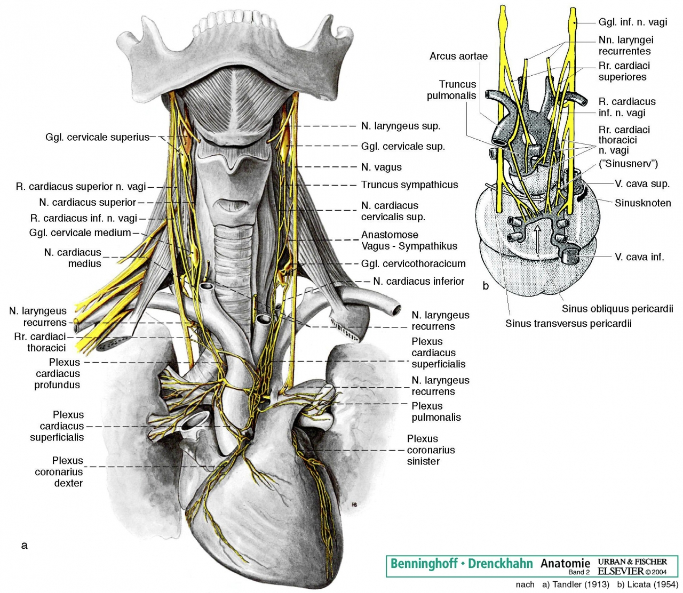

Slide 22
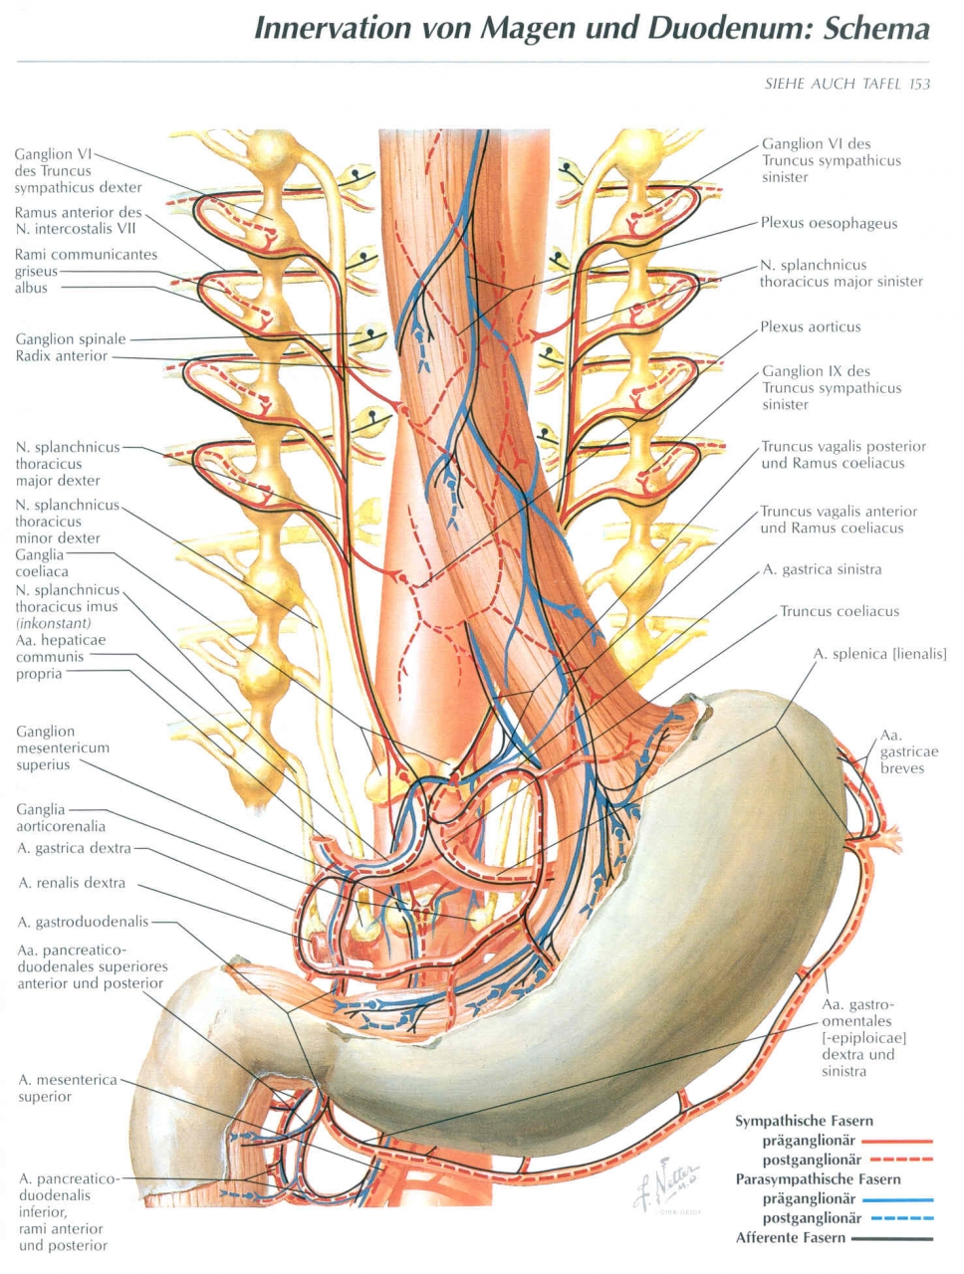
Netter

Slide 23
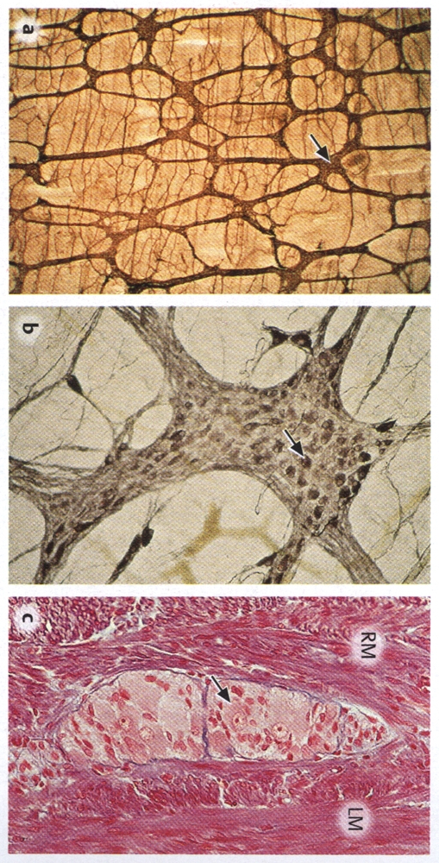
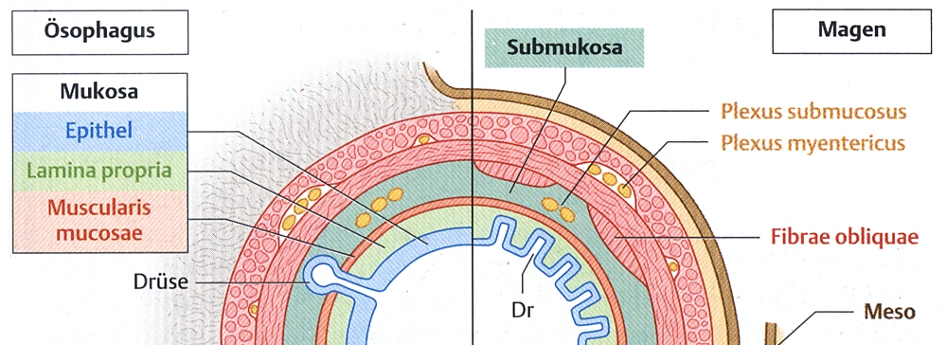
Enterisches Nervensystem (ENS)
Ähnlich viele Zellen, wie im Rückenmark (~10⁸)
Intramurale Ganglien and Faser
  Plexus myentericus (Auerbachi)
  Plexus submucosus (Meissneri)
Lüllmann-Rauch

Slide 24
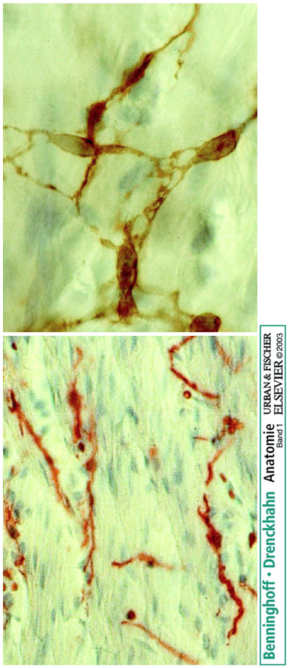
Enterisches Nervensystem (ENS)
intrinsische Verindungen
  völlig autonome Funktionen zB.: Motilität, Sekretion
  lokale Regelkreise
  schrittmacher Zellen (interstitielle Zellen von Cajal, ICC)
    spontane rhytmische Depolarisierung
    Gap-Junctions mit glatte Muskelzellen
    siehe auch: Morbus Hirschsprung
ICCs

Slide 25
Enterisches Nervensystem (ENS)
extrinsische Verbindungen
  verbindung zu ZNS durch Sympathicus und Parasympathicus
  modulieren die autonome Funktionen des ENS: innervieren u.a. die ICCs
    Parasympathicus fördert die Motilität
    Sympathicus hemmt die Motilität
  Bestimmte Funktionen können an mehrere Ebenen gesteuert werden, z.B. Miktion
    präfrontaler Kortex (willkürlich)
    Hypothalamus, Nucl paraventricularis
    Pons
    Rückenmark

Slide 26
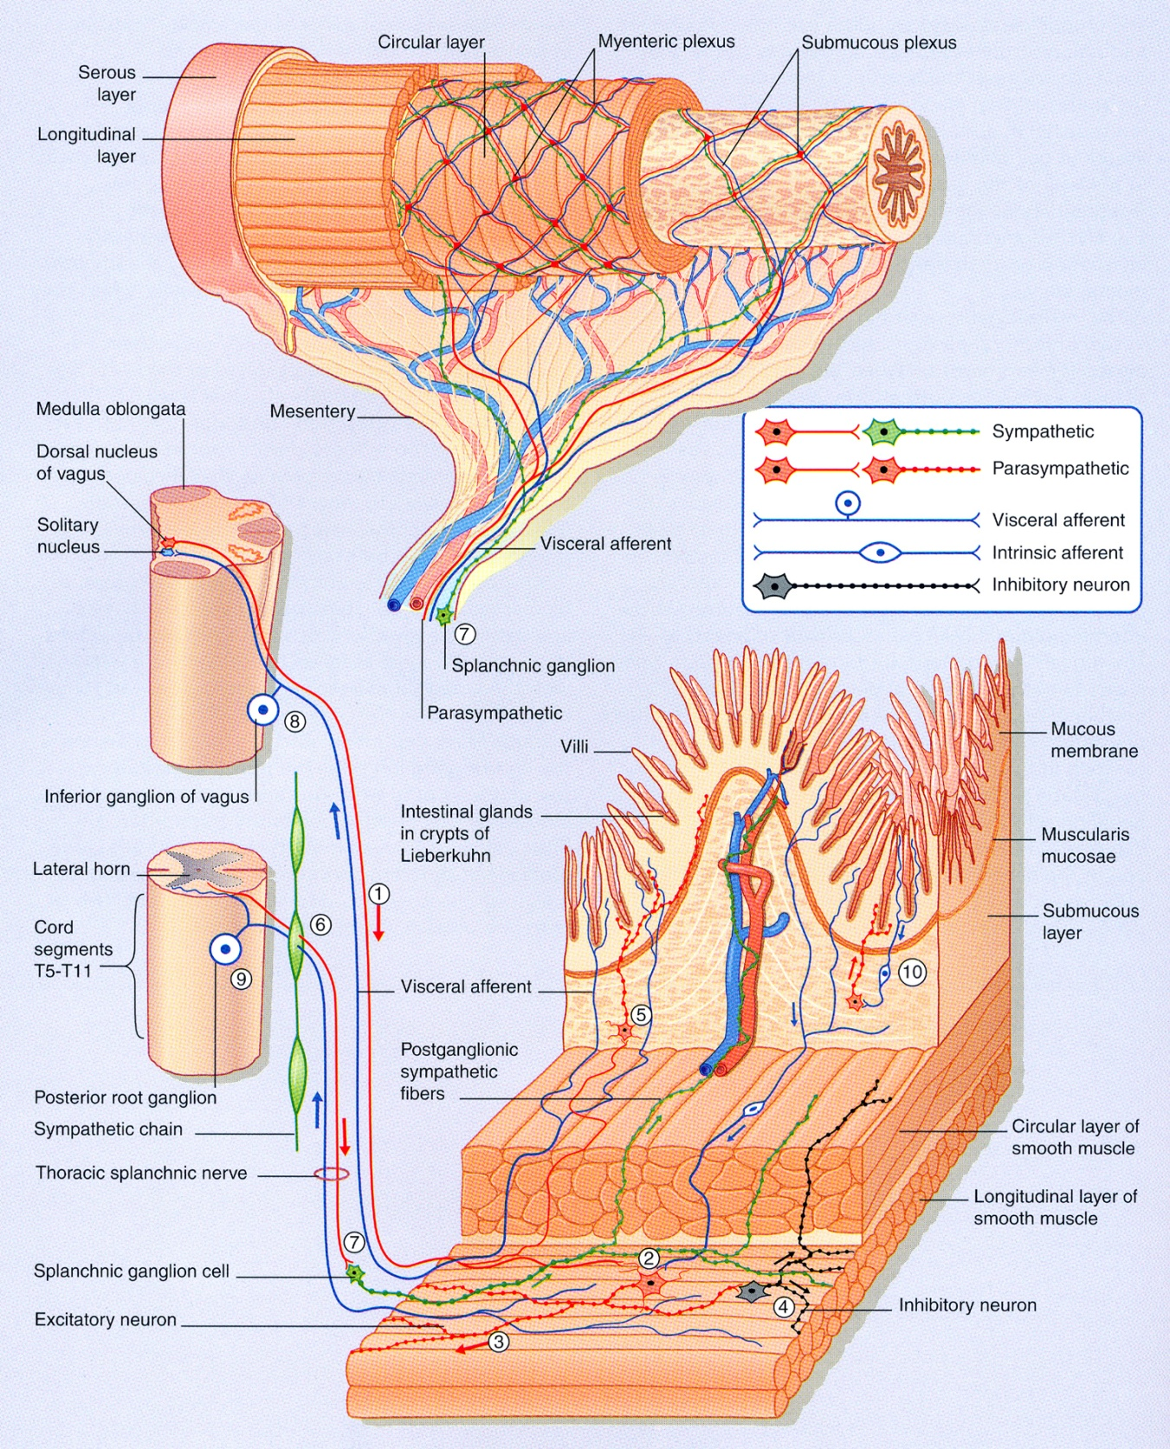

Slide 27
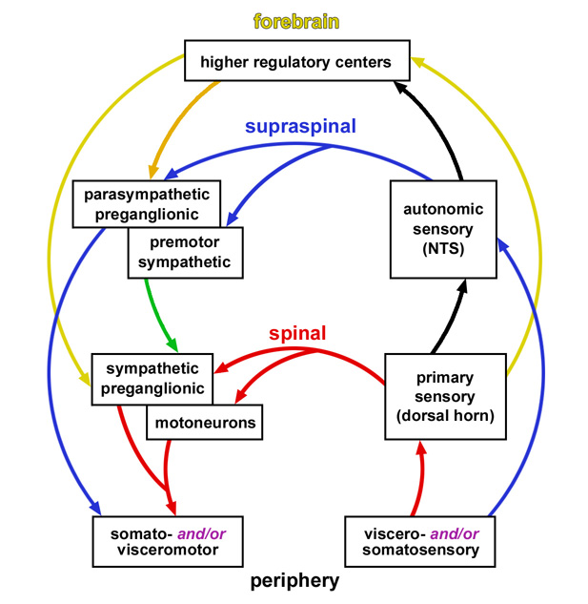
Palkovits előadás

Slide 28
ENS ZNS Wechselwirkungen
Viszerosomatische Reflexe
  Entzündung des Wurmfortsatzes -> Abwehrspannung der Bauchmuskulatur
  Viszerokutan: Rötung bei Entzündung
Kutiviscerale Reflexe
  Somatoafferenzen werden auf Viszeroefferenzen verschaltet: Wärmeanwendung an der Haut kann zur Entspannung von Eingeweidemuskulatur führen

Slide 29
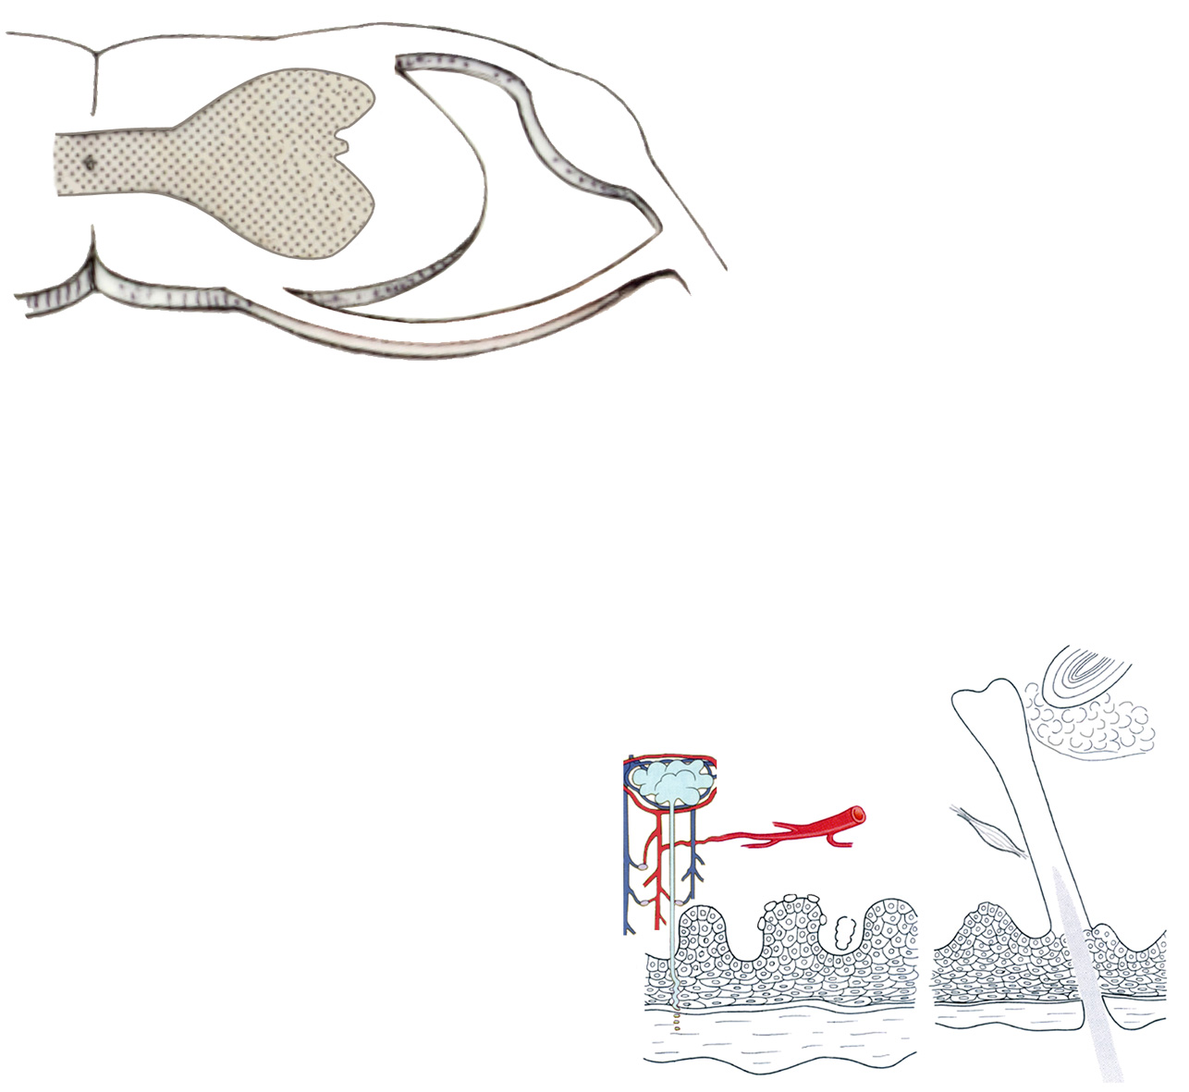
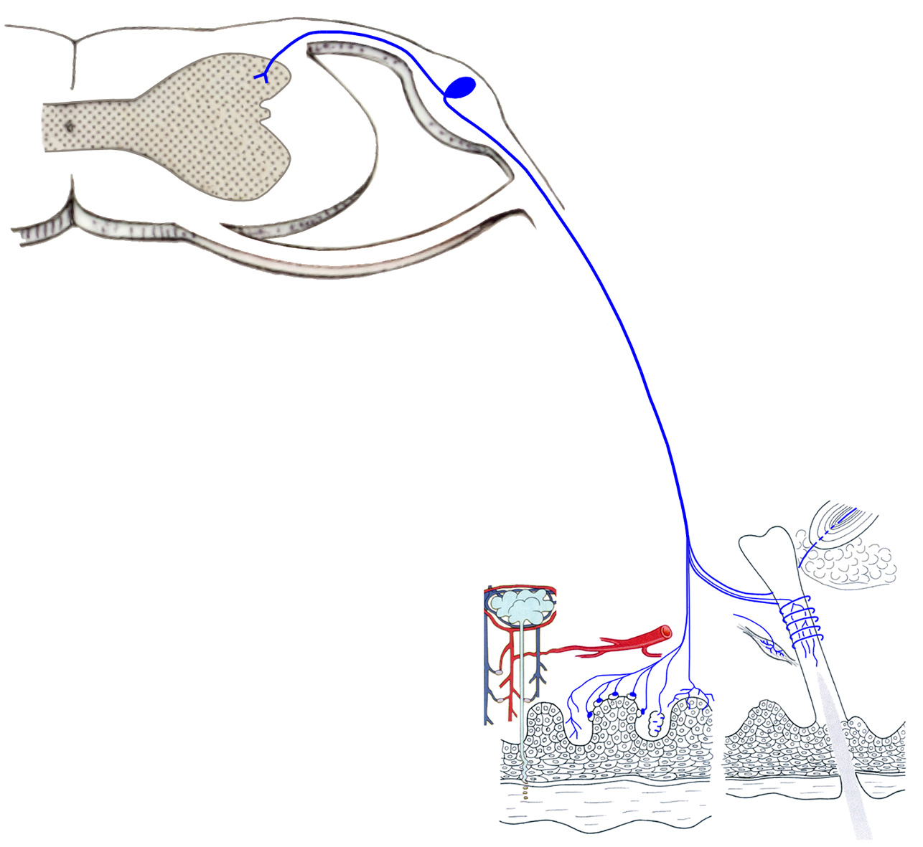

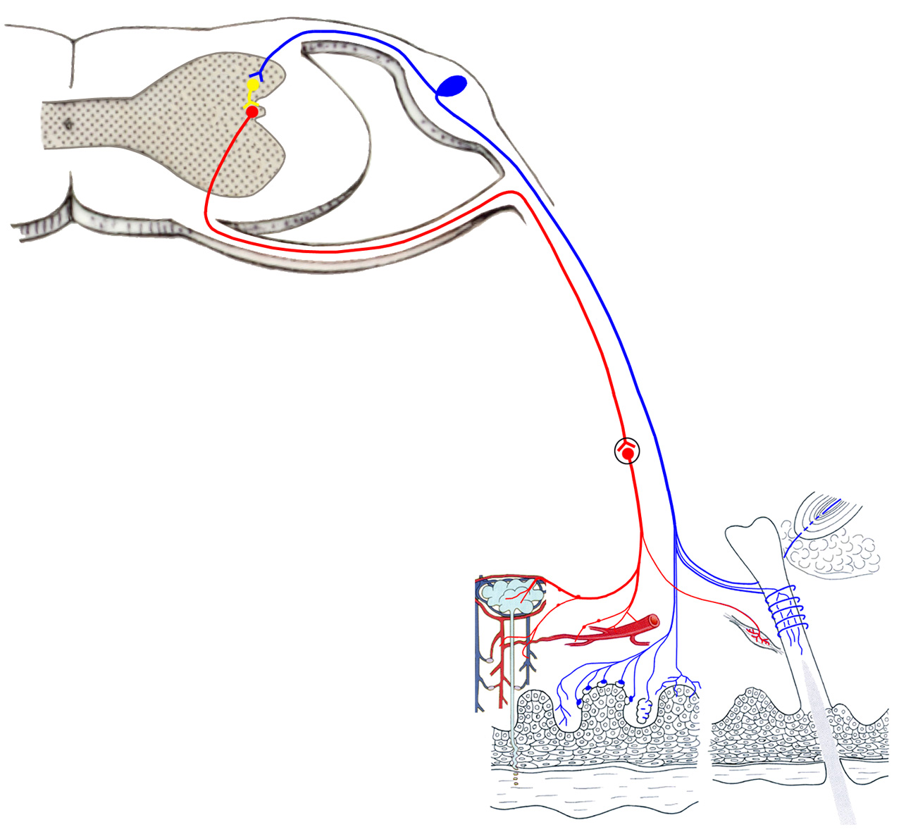
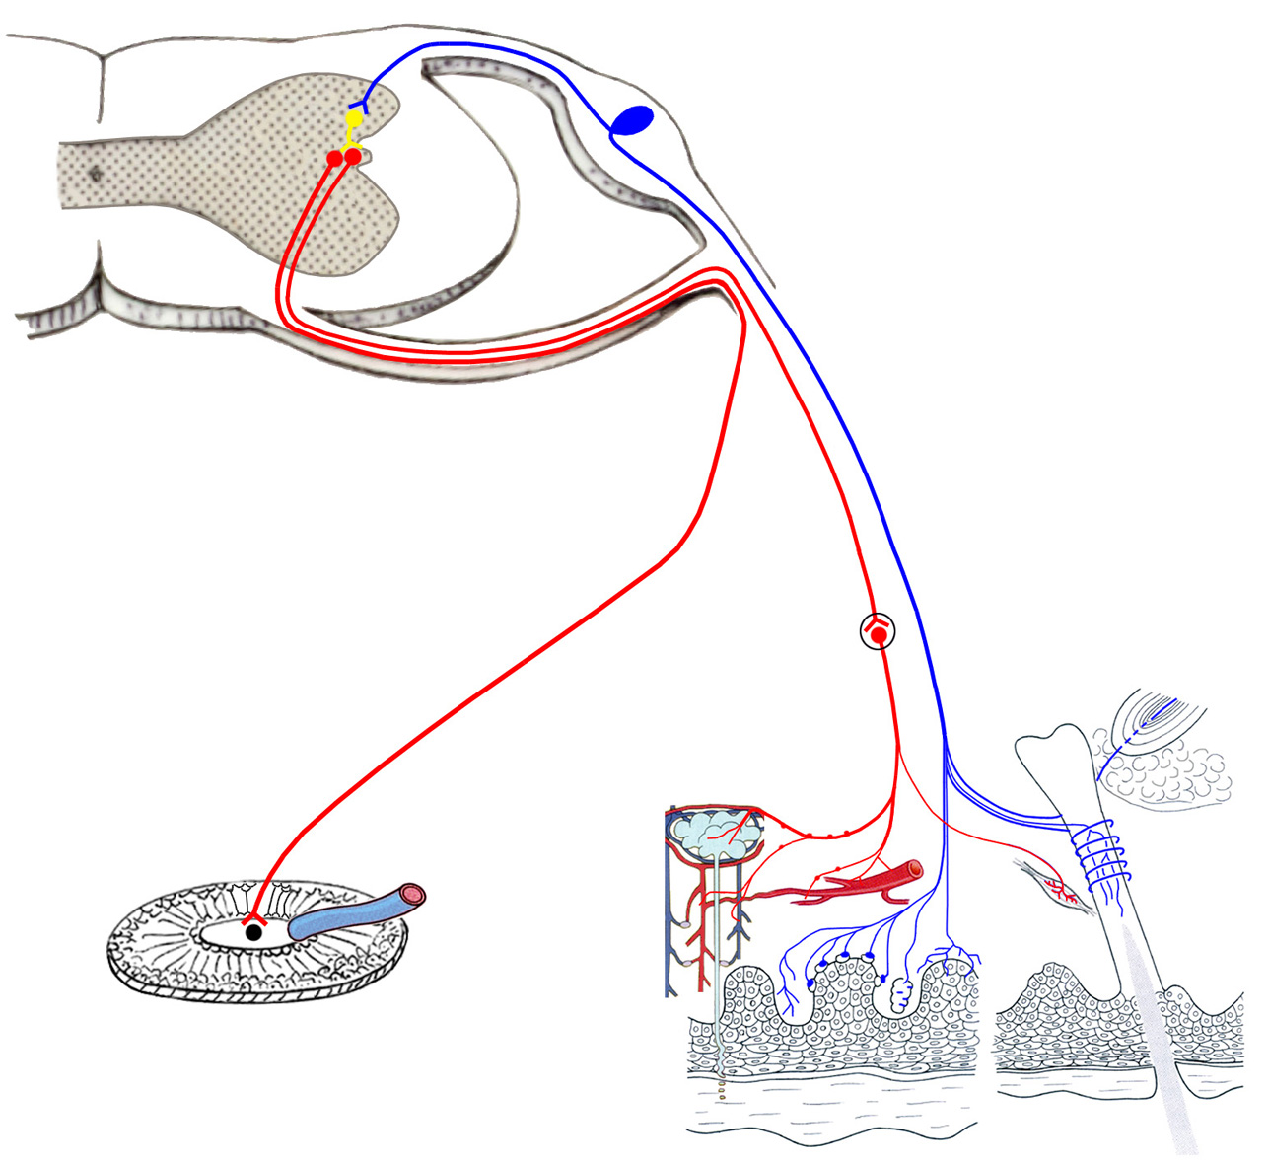
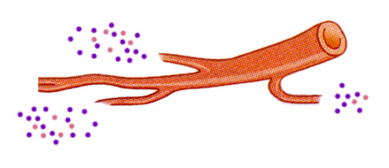
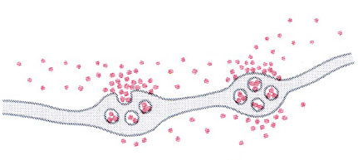
①
①
①
①
②
②
① fájdalomérző afferens szár
② preganglionáris rost
③ postganglionáris rost
① fájdalomérző afferens szár
① Sensorische Schmerzinformation
② präganglionäre Faser
③ postganglionäre Faser
④ sympatho-adrenale Faser
④
③
③
Palkovits
Notes:
29
29
29
090910-September\13.dia-ures.jpg + 13dia-kék.jpg + 13dia-kék+sárga.jpg + 13dia-piros.jpg + 13dia-teljes.jpg (méret: 13,93x15,17 cm; pozíció: 7,26 / 0,45 cm)
alul: ér1-16dia.jpg + Brodal_page50-cut.jpg

Slide 30
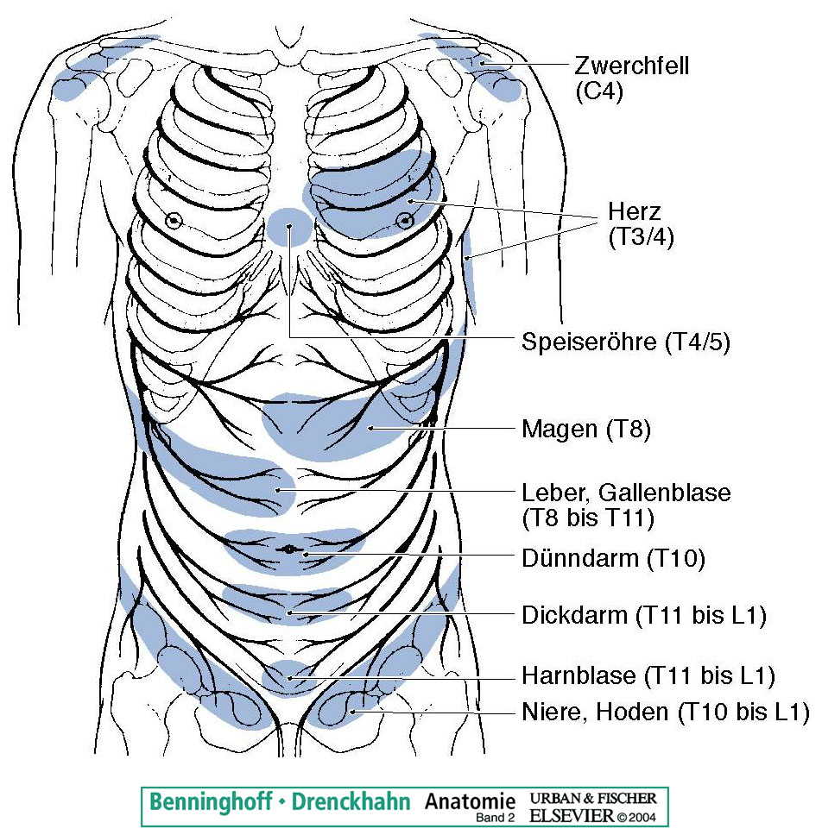
ENS ZNS Wechselwirkungen
Übertragener Schmerz
  Afferenzen aus der Haut und aus den Eingeweide konvergieren an Lamina I, V und VII Neurone, die die Schmerzinformation über den Tr. spinothalamicus weiterleiten
  Den Schmerz fühlt man deswegen im entsprechenden Hautareal (Headsche Zonen)

Slide 31
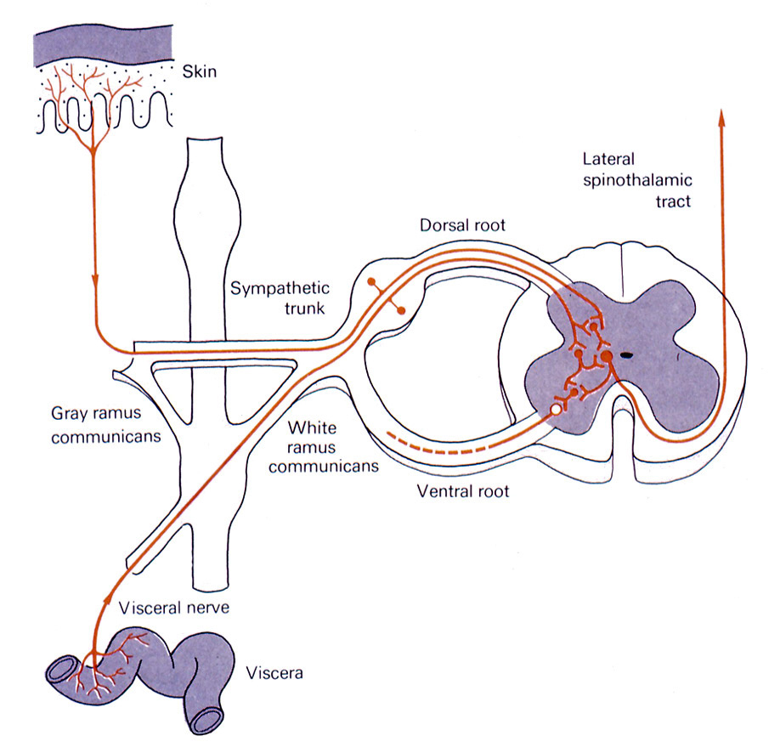

Slide 32
Reflexe
Pupilla
Tränenausscheidung
Speichelausscheidung
Herz
Luftwege
Magen-Darm-Trakt (Bewegung und Sekretion)
Miktion
Defäkation
Erektion
Ejakulation

Slide 33
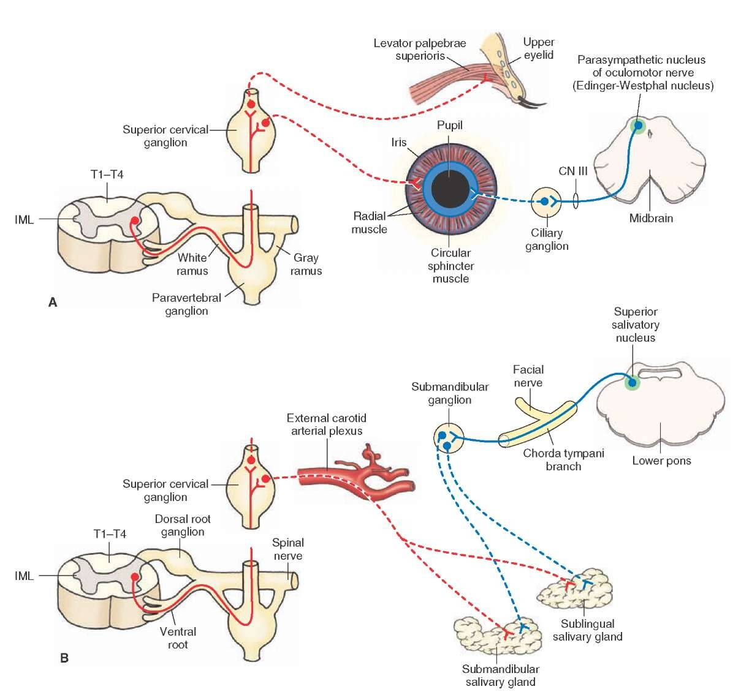

Slide 34
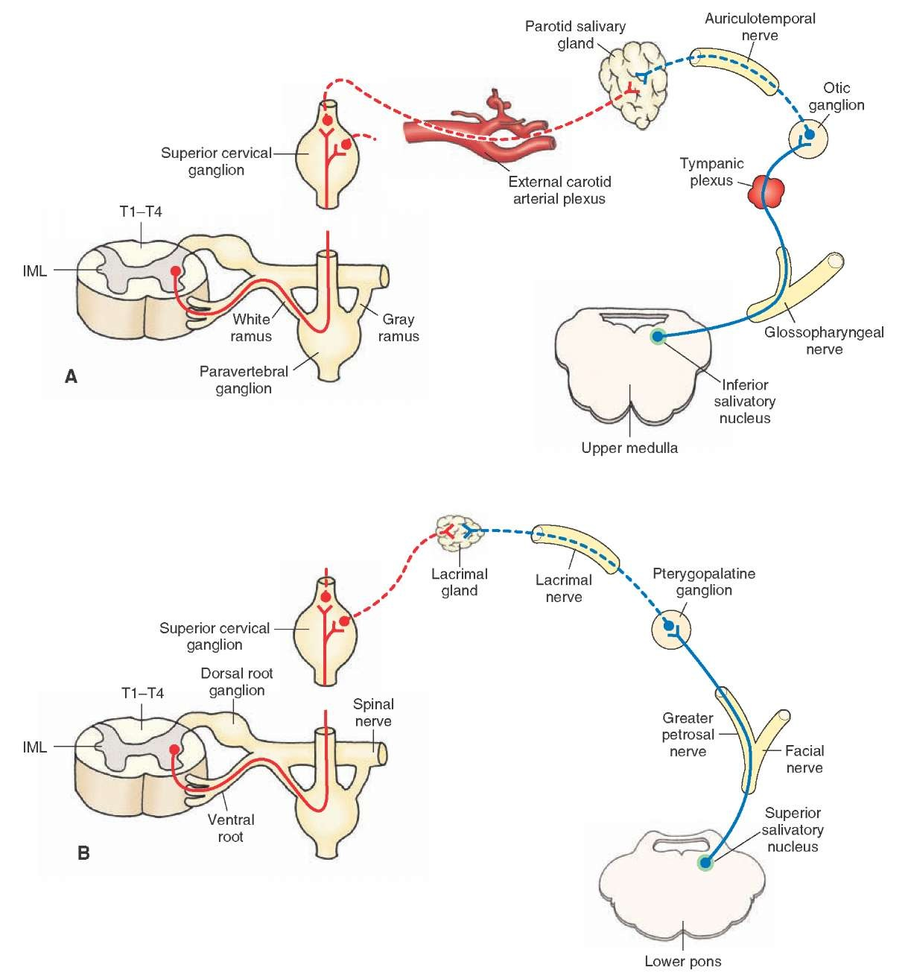

Slide 35
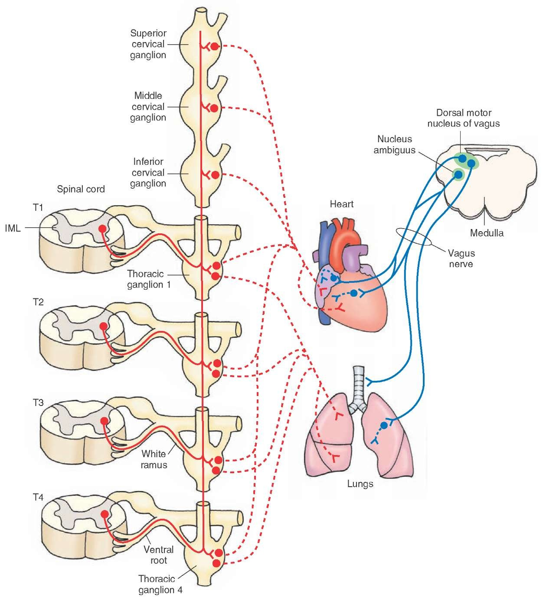

Slide 36
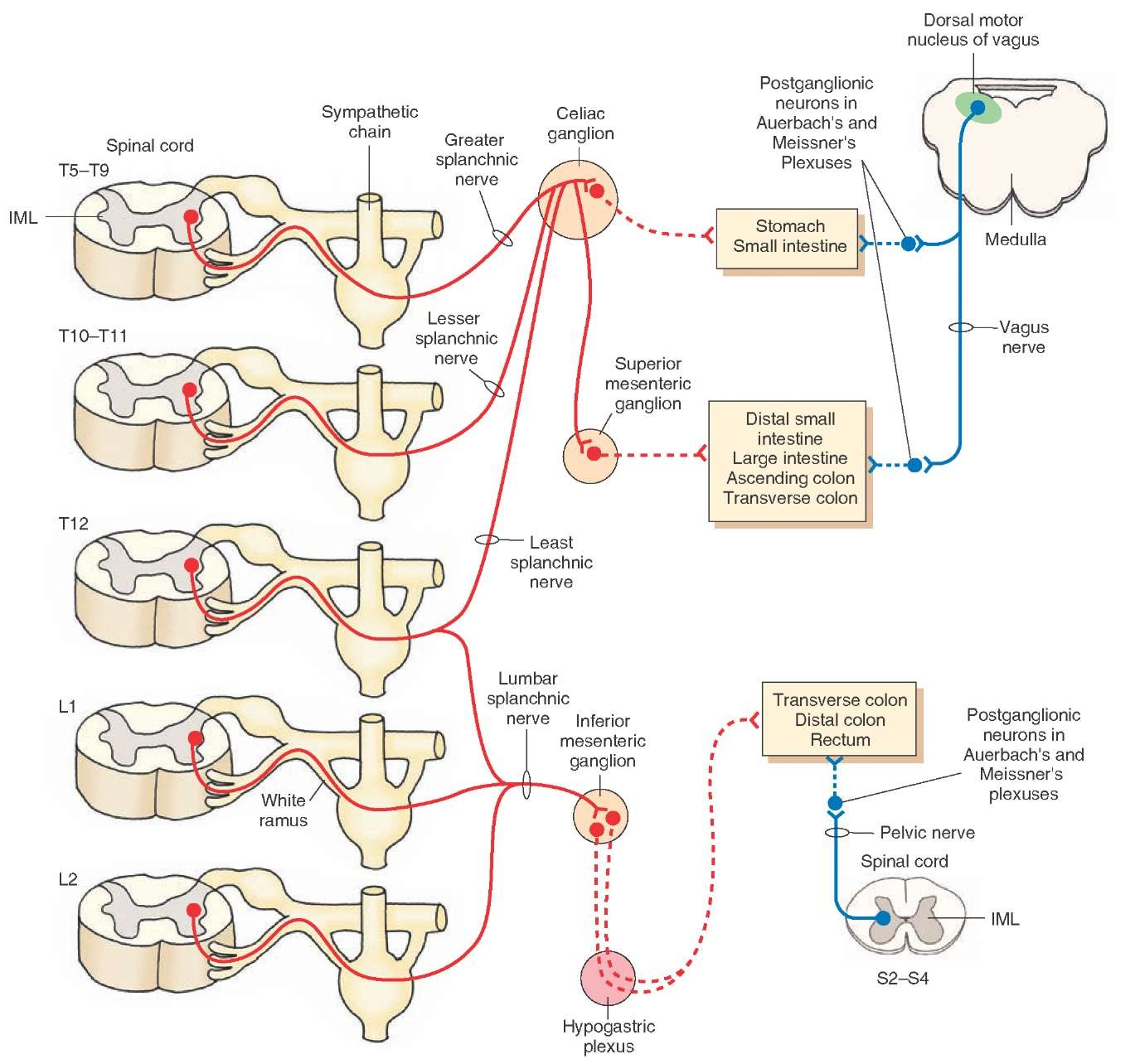

Slide 37
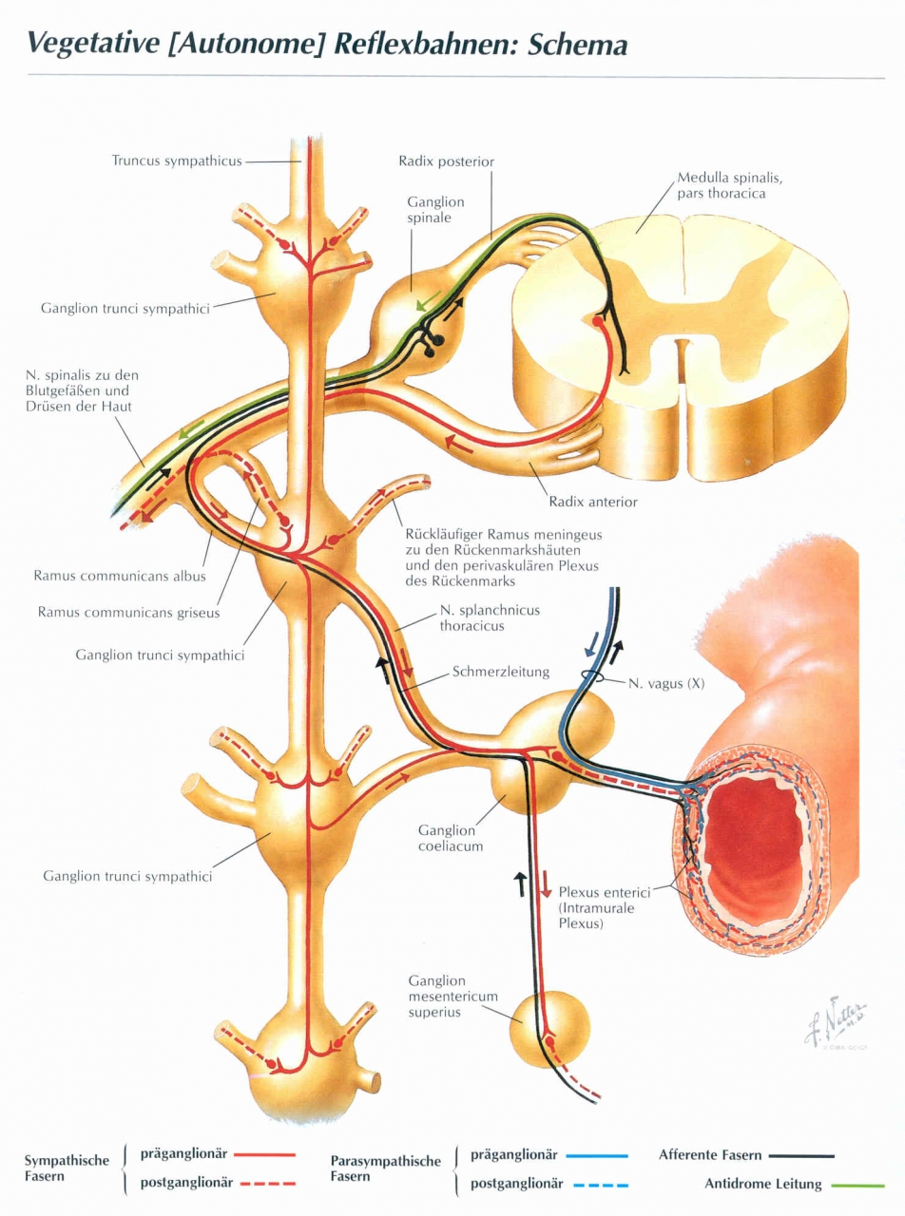
Netter

Slide 38
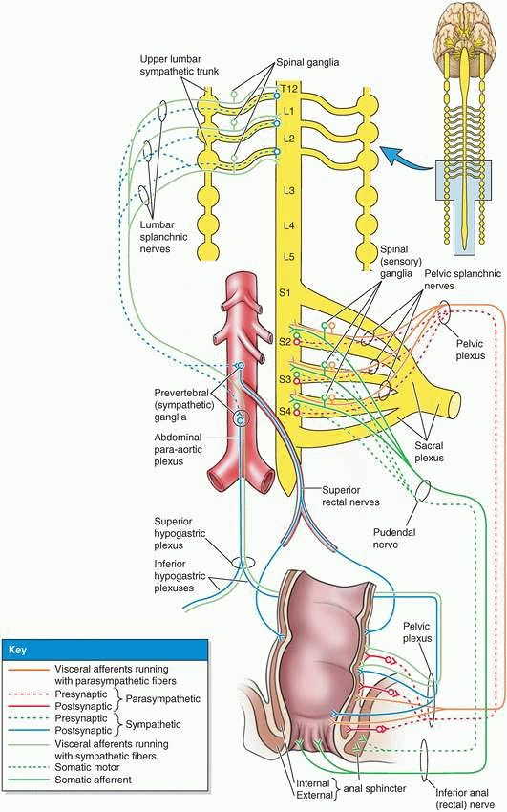
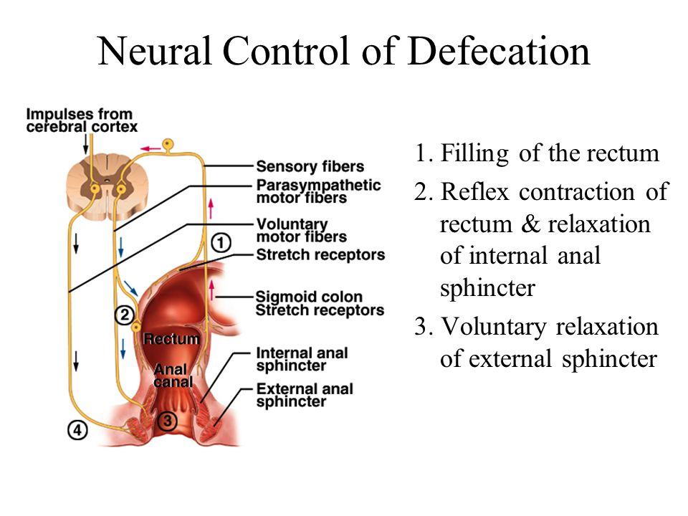
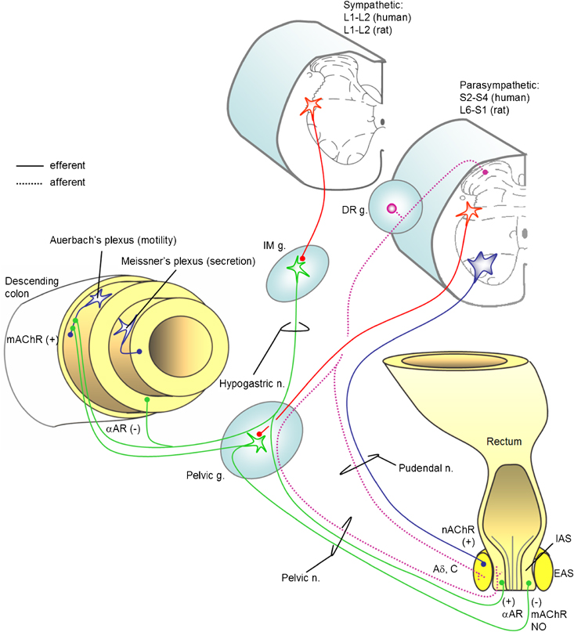

Slide 39
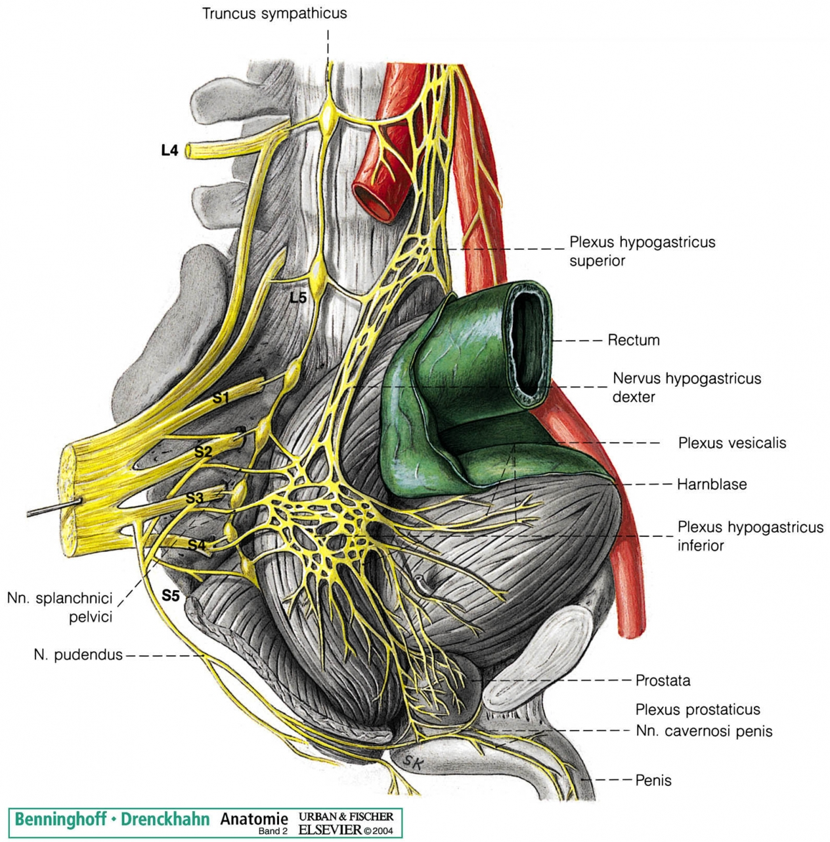

Slide 40
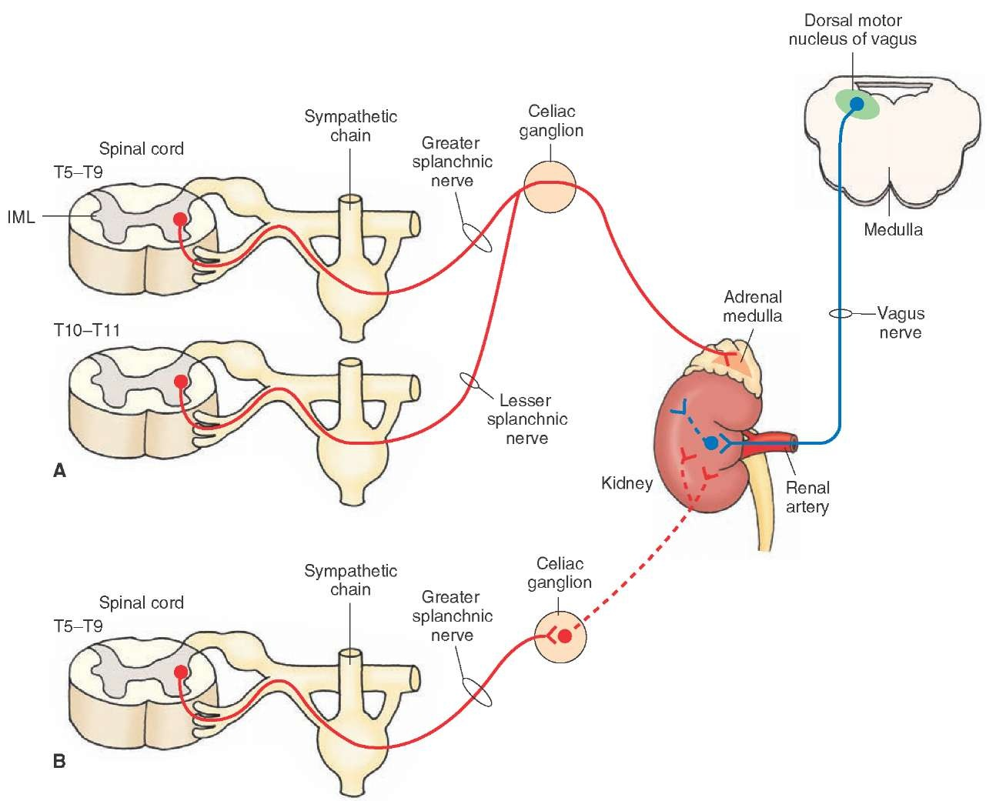

Slide 41
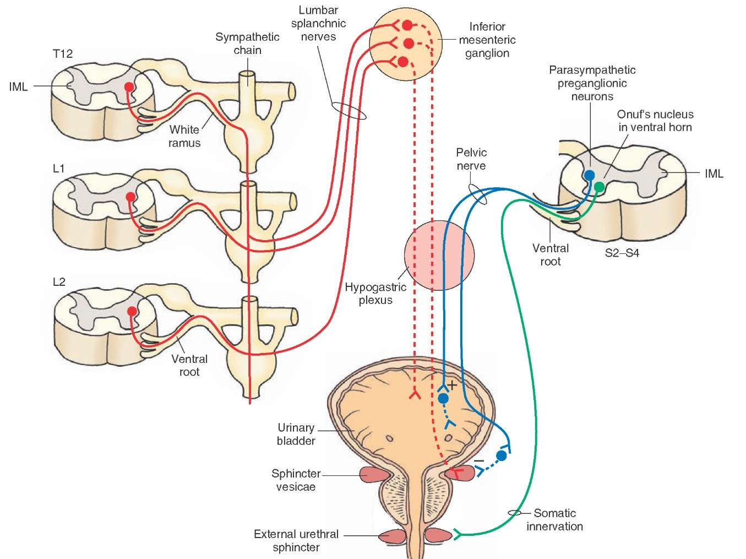

Slide 42
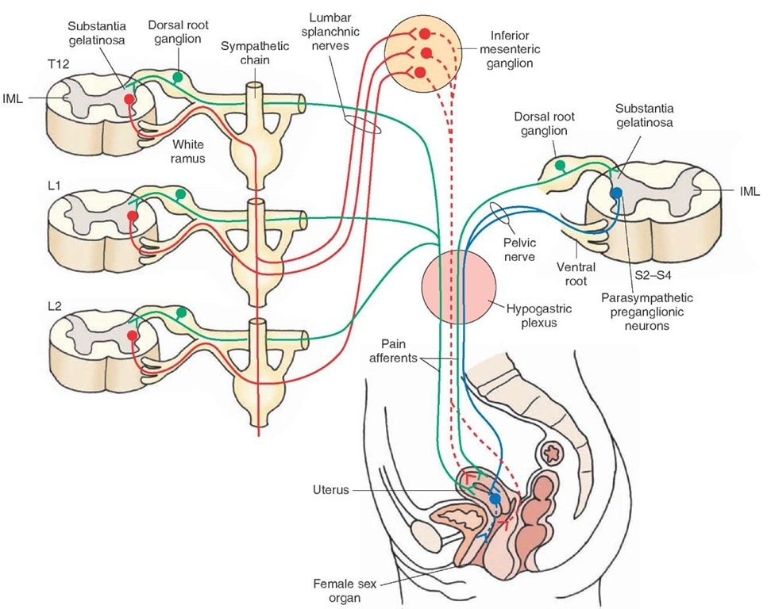

Slide 43
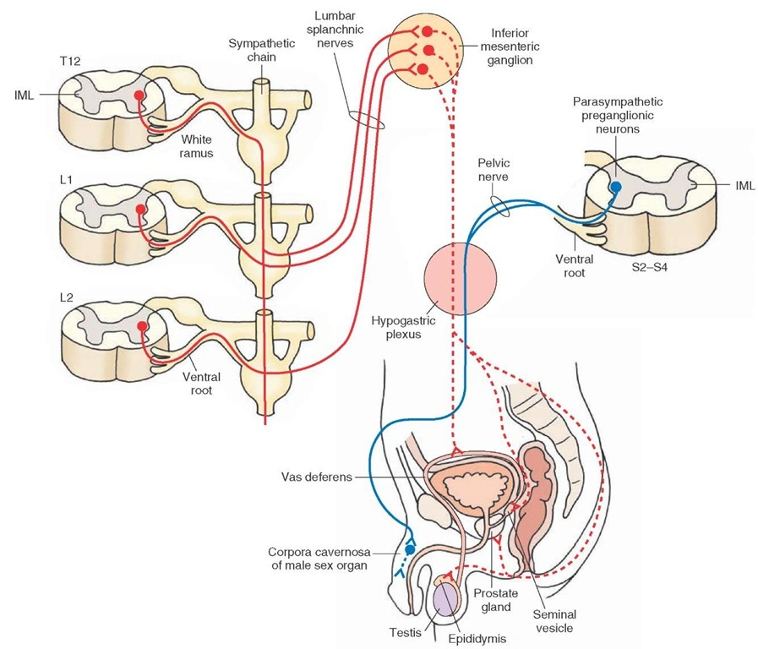

Slide 44
Innervation des penis
Nervus cavernosus
autonomer Nerv:
läuft neben der Prostata, innerviert den Corpus cavernosus und spongiosus
Nervus dorsalis penis aus dem Nervus pudendus
somatischer Nerv:
sensorische Innervation des Penis

Slide 45
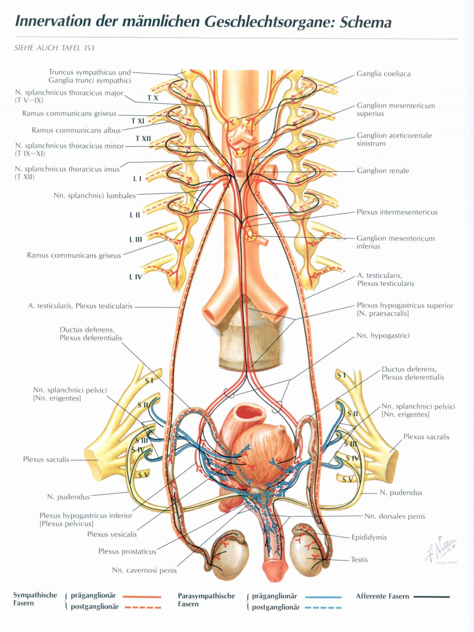
Netter

Slide 46
sexuelle Stimuli
OXYTOCIN,
DOPAMINE, NO
ERECTIO
SACRALE
PARASYMPATHISCHE
FASER
Relaxation
der glatten
Muskulatur
cGMP
NO
DOPAMINE
5-HT
EJACULATIO
SYMPATHISCHE
NERVEN
Kontraktion
der glatten
Muskulatur
NA

Slide 47
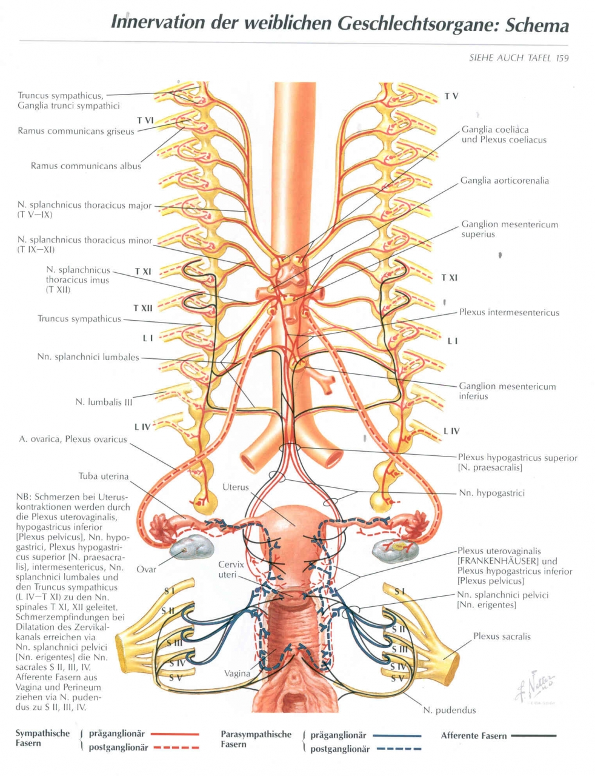
Netter

Slide 48
Gefühle und ANS
Präfrontaler Kortex, Inselrinde, Amygdala, Hypothalamus, usw. haben direkte Projektionen auf präganglionäre vegetative Zellgruppen (siehe u.a. Afferenzen der Formatio reticularis)
deswegen beeinflusst das Gehirn
  Kreislauf
  Atmung
  Nahrungsaufnahme und Verdauung
  Fortpflanzung
  Immunsystem
  und das endokrine System
dadurch können psychosomatische Symptome entstehen

Slide 49
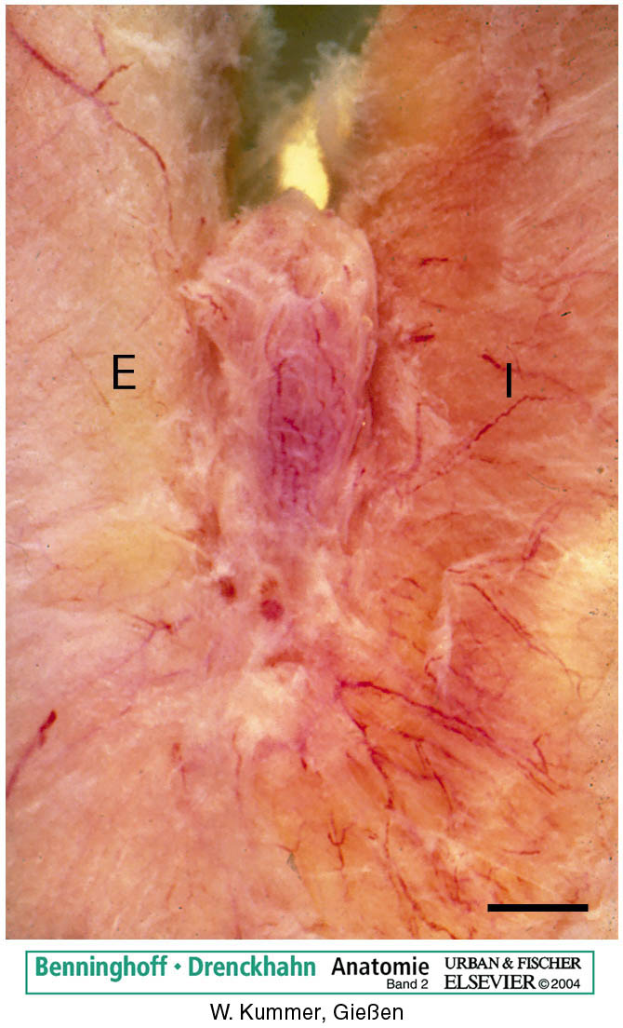
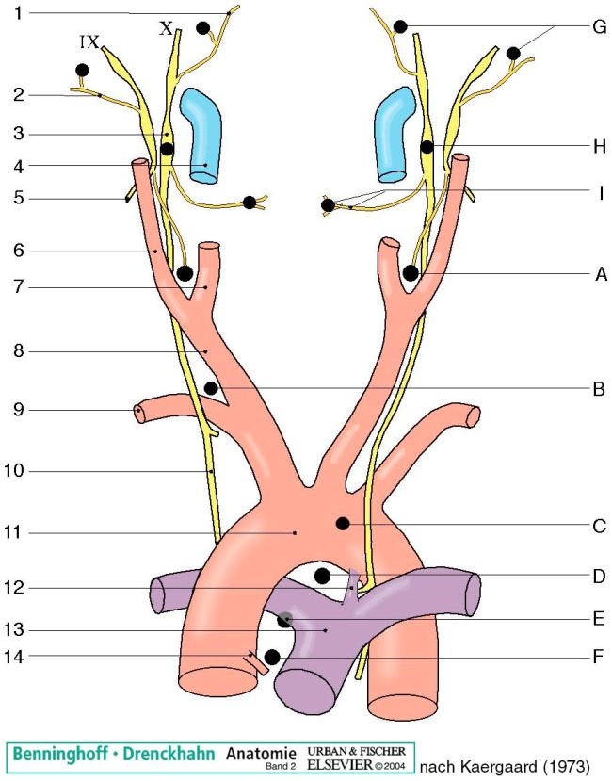
Paraganglien
sensorische Organe für Hypoxie (Sauerstoffunterversorgung)
sezernieren Noradrenalin -> Erhöhung der Herzfrequenz und Blutdruck
retroperitoneale Paraganglien
  entlang der großen Gefäße
Glomera
  im Halsbereich, z.B. Glomus caroticum
  sie reagieren an anderen Reizen auch: pH-Änderungen, erhöhung der CO₂-Konzentration.
Glomus caroticum

Slide 50
Entwicklung
Neuralrohr
  präganglionäre Neurone
Neuralleiste
  die meisten Ganglion- und Gliazellen des ANS und
neurogene Plakode
  vizerale Afferenzen der Hirnnerven VII, IX, X

Slide 51
Vielen Dank für Ihre Aufmerksamkeit!

